Slide 1
Життєвий і творчий шлях Ф. Шиллера
Презентацію підготувала
Учениця 9-А класу
Чубар Діна

Slide 2
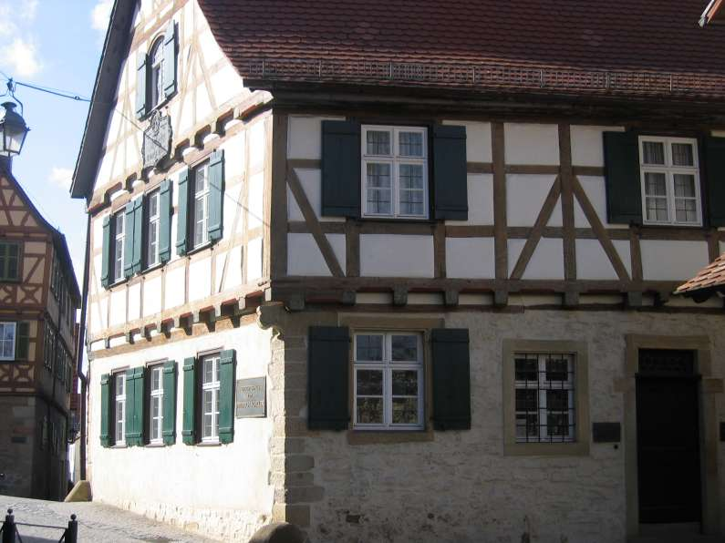
Народився Иоганн Хрістоф Фрідріх Шиллер 10 листопада 1759 року у маленькому містечку Марбах Вюртемберзького герцогства у родині бідного військового фельдшера. Мати майбутнього драматурга була донькою сільського булочника.

Slide 3
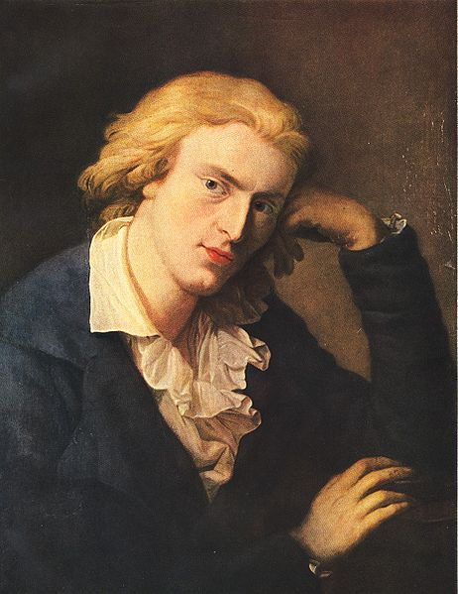
У 14 років супроти власної волі, за наполяганням батьків, які мріяли бачити сина священиком, він за наказом герцога Карла Євгенія був зарахований до нещодавно заснованої Штутгартської військової академії, яка повинна була готувати чиновників для герцогської служби. Шиллер виніс із академії ґрунтовні знання з історії, філософії, природничих наук. Як спеціалізацію він обрав медицину.

Slide 4
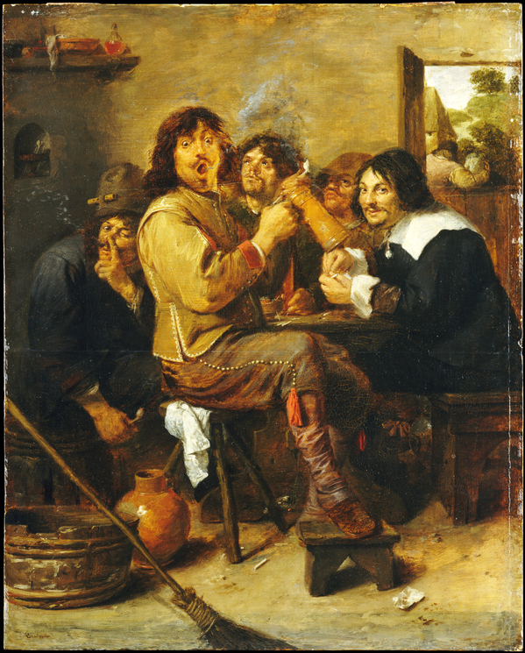
Справжньою відрадою стала поезія. Фрідріхові доводилося ховатися зі своїми творами. Використовуючи найменшу можливість, він писав поезії, працював над п'єсою, якій дав назву "Розбійники". Бувало, що й хворим прикидався, аби потрапити до лазарету. Напрошувався чергувати в лікарні, і хворим було невтямки, чого це лікар похапцем ховає своє писання, коли з'являється керівництво.

Slide 5
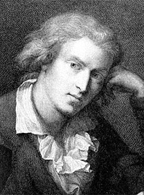
13 січня 1782 року на сцені Мангеймського театру відбулася прем'єра трагедії. Шіллер потайки поїхав на прем'єру, яка пройшла із тріумфом. На афіші вперше було написане ім'я автора. За весь час існування театру такого успіху не мала жодна п'єса. Друга поїздка Шіллера до Мангейма стала відома герцогу, так само як і деякі особливо уїдливі цитати із "Розбійників". За самовільний від'їзд Шіллер мусив сплатити "штраф" — двотижневий арешт. До того ж отримав наказ у майбутньому нічого не писати, окрім медицинських трактатів.

Slide 6
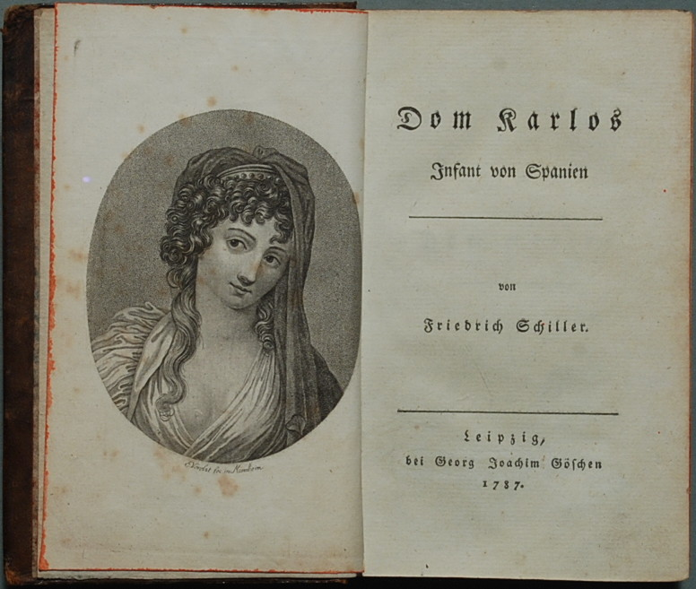
У цей час письменник багато працює, починає серйозно вивчати історію, філософію, пише прозові твори, завершує роботу над великою драматичною поемою "Дон Карлос, інфант іспанський" (1783—1787).

Slide 7
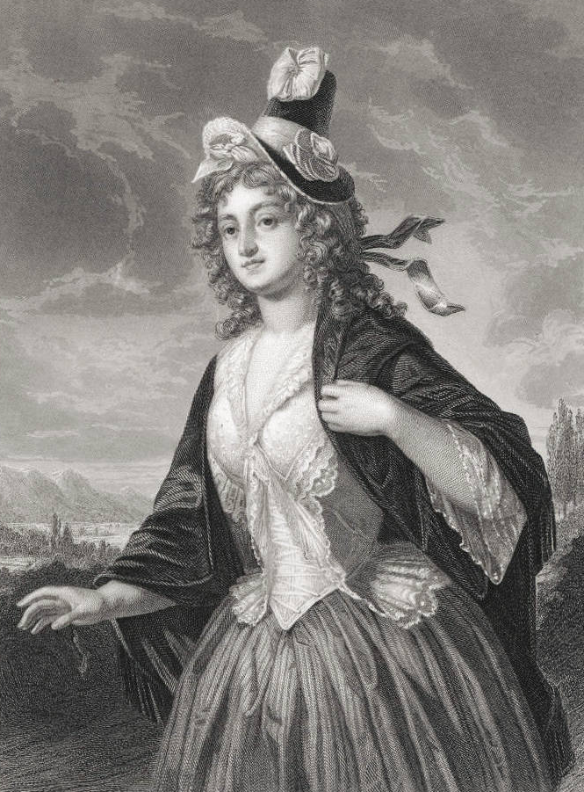
У 1790 році Шіллер одружився на Шарлотті Ленгефельд, але одруження не принесло йому ні спокою, ні достатку. Щоб прогодувати себе й молоду дружину, він мусив працювати по 14 годин на добу. Роки злигоднів і тривог далися взнаки: 1791 року письменник тяжко захворів на сухоти.
Почалася уперта боротьба за життя. Радісною подією стала подорож Шіллера на землю батьків до Вюртемберга, де він не був 11 років.

Slide 8
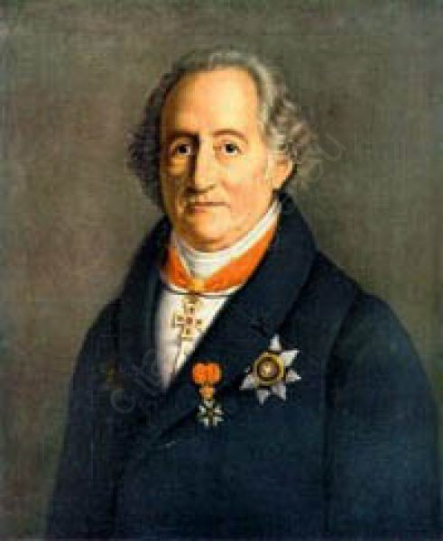
У 1794 році, повернувшись із мандрівки, Шіллер вдруге зустрівся із своїм великим сучасником И. В. Гете (перша зустріч — 1788 р.). Відтоді і почалася їхня дружба. Певно, під впливом дружби з Гете Шіллер після кількох років перерви знову повернувся до поезії. Восени 1795 року з'явилася низка нових Шіллерових віршів: "Поезія і життя", "Голос в ярмі" та ін. Протягом 1792 1799 років Шіллер створив трилогію "Валленштейн".

Slide 9
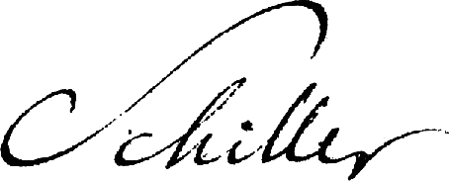
У 1797 році письменник придбав невеличкий флігель на тихій, спокійній околиці Ієни. Тут він написав свої знамениті балади: "Нурець", "Івікові журавлі", "Полікратів перстень" тощо. Поет оспівує сильних духом героїв.

Slide 10
1799 року Шіллер розпочав роботу над трагедією "Марія Стюарт", у якій засуджував деспотизм королівської влади, викривав ханжество і лицемірство англійських протестантів та їхніх ворогів — католиків. Драматург підводив до думки, що влада, яка тримається на крові й насильстві, несправедлива. Захоплений роботою, поет почував себе краще.

Slide 11
Незабаром він завершив драму "Орлеанська діва", в основу якої були покладені події далекого XV століття.
Вершиною творчості Ф. Шіллера стала остання драма "Вільгельм Телль" (1804).

Slide 12
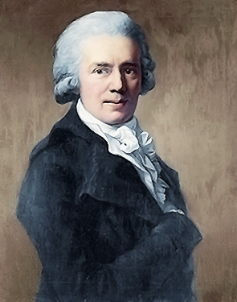
Після цієї драми драматург задумав написати драму "Деметріус" (на сюжет з історії Росії), але завершити цей задум перешкодила хвороба. Сам медик, Шіллер чудово розумів, що жити йому лишилося недовго. Помер письменник 9 травня 1805 року.

Slide 13
Дякую за увагу!

